Slide 1

Whatsapp2.0
Giaccari, Giaccari, Marussich

Slide 2
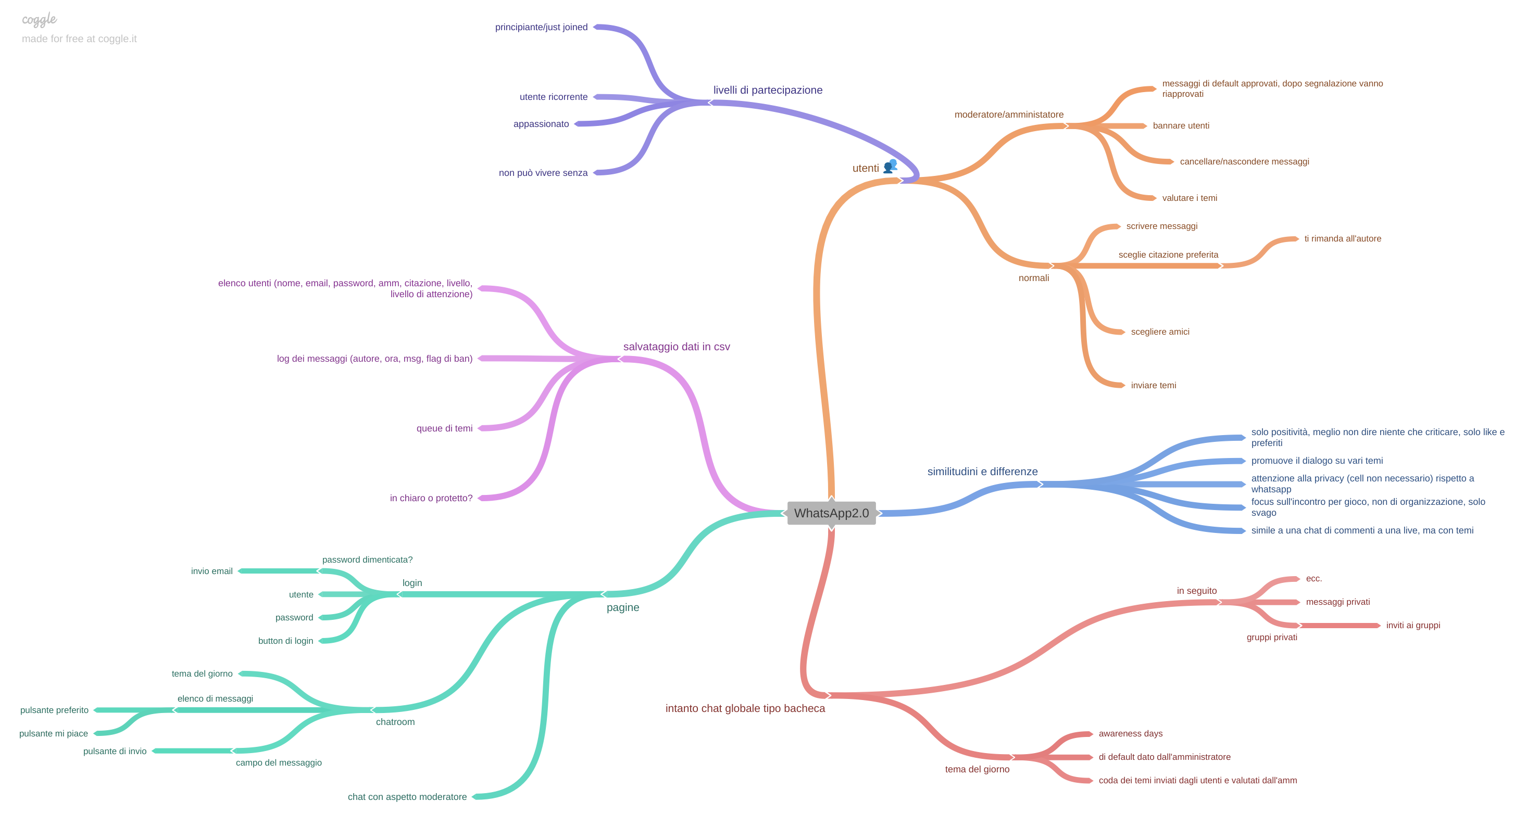
Brainstorming

Slide 3
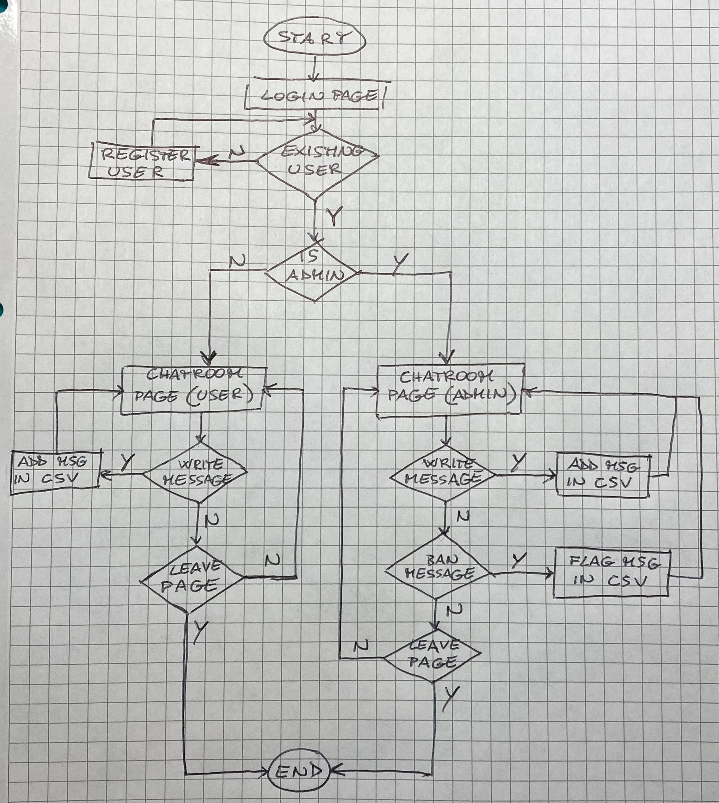
Flowchart di un tipico utilizzo

Slide 4
Funzionalità
Tre pagine:
Registrazione, autenticazione
Chat globale, logout
Gestione utenti
Salvataggio log chat e utenti in csv
Utenti admin
Ban messaggi
Ban utenti

Slide 5
Architettura
csv:
logChat.csv
utenti.csv
Login.py
pages:
chatroom.py
usermanager.py
README.md
(save)

Slide 6
Ruoli
Project Manager
Lorenzo Giaccari
Camilla Giaccari
Sandro Marussich
Back End Developer
Lorenzo Giaccari
Front End Developer
Camilla Giaccari
Sandro Marussich

Slide 7
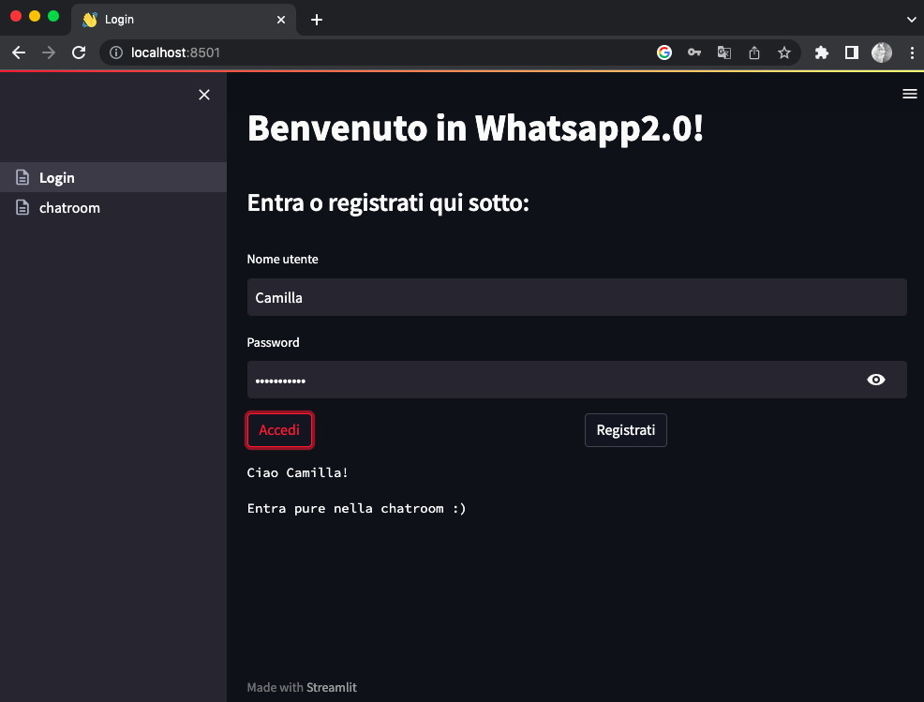
Esempi - Login

Slide 8
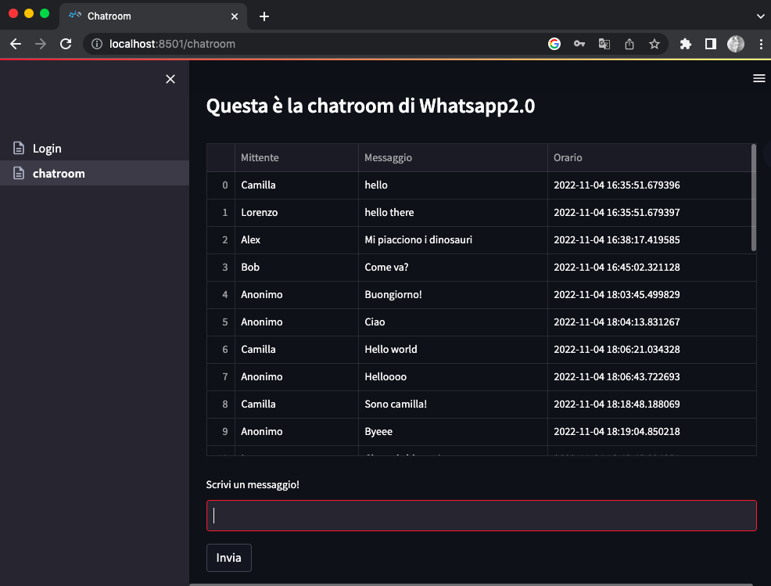
Esempi - Chatroom

Slide 9
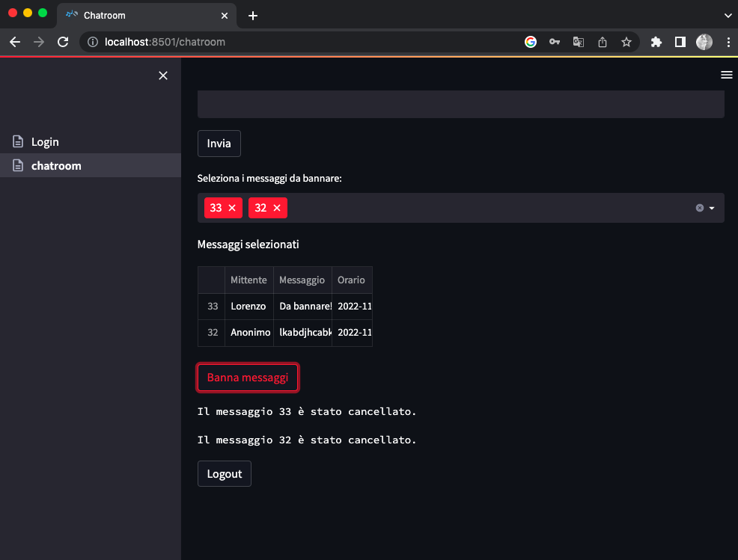
Esempi – Ban messaggi

Slide 10
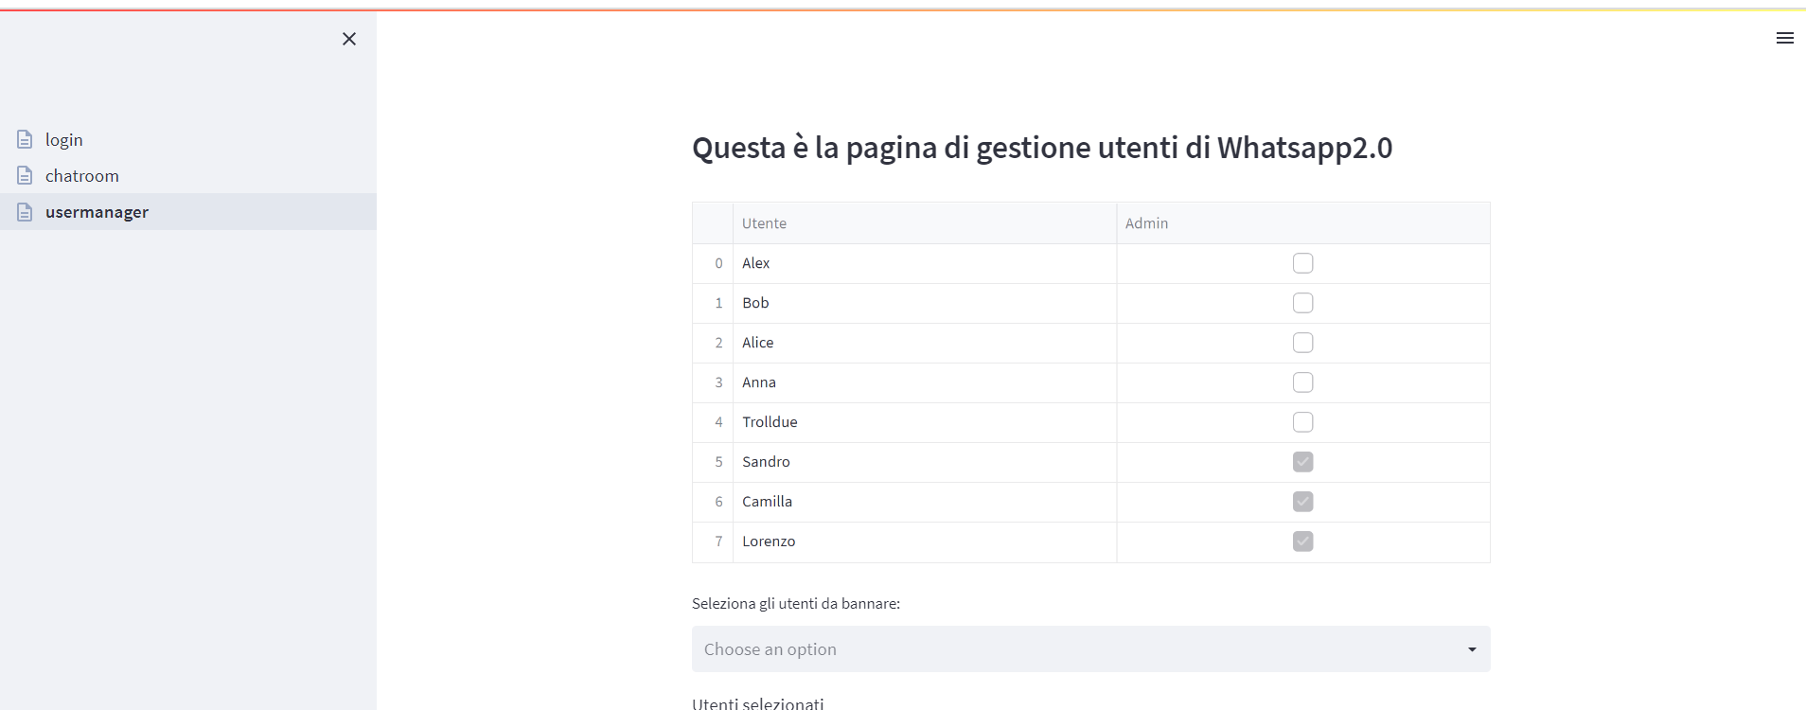
Esempi – Ban utenti

Slide 11
Difficoltà
Entrare nel ‘flow’ del progetto
linguaggio nuovo
tante idee
Condivisione (GitHub)
Streamlit (limitazioni DataFrame)
Ruoli non chiaramente distinti

Slide 12
Grazie per l’attenzione

